Slide 1
Проблема
нашего современного
времени!
Выполнила группа э/т-11

Slide 3
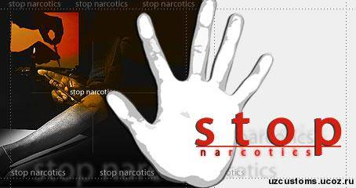
Скажи наркотикам СТОП

Slide 4
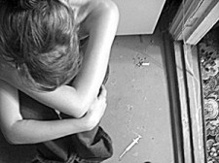
Проблема наркомании – одна из сложнейших медицинских и социальных проблем. В ней, как в лакмусовой бумажке, проявляются элементы социологии, медицины, юриспруденции, психологии, научной теории и общественной практики

Slide 5
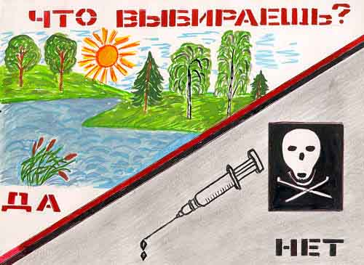
Подумай…!!!

Slide 6
Наркотики и злоупотребление ими. Механизм наркотической толерантности. Депрессанты. Спирт: химическое вещество и напиток. Алкоголь в организме. Уровень алкоголя в крови. Алкоголь и вождение. Как мы пьянеем. Похмелье. Стадии алкоголизма.

Slide 7
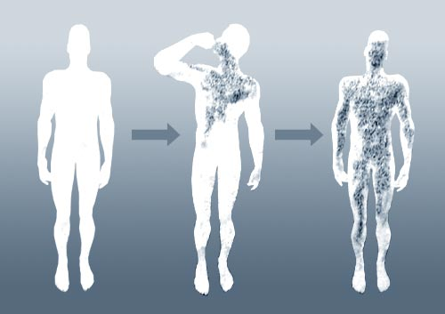
Вот что бывает…

Slide 8
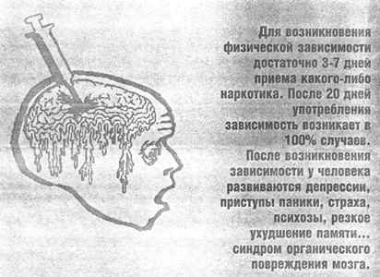

Slide 9
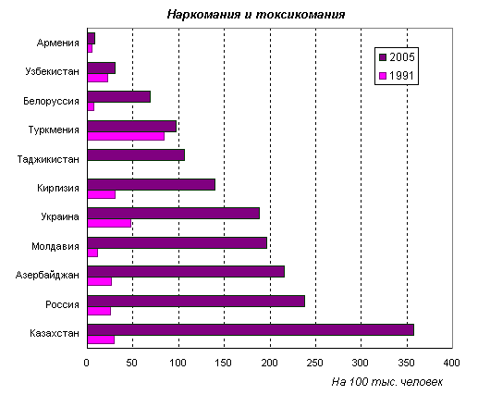
Страшные цифры

Slide 10
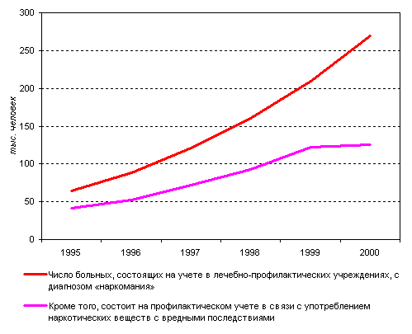
Статистика

Slide 11
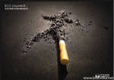
Никотин действует на кровь так же, как и алкоголь, только тромбы поменьше - до 100 штук эритроцитов, но никотин через 10 минут после того, как человек закурил, вызывает стойкое сужение кровеносных сосудов, которое длится около часа. И так же проис­ходит отсекание мелких сосудов и капилляров, так же страдает память.

Slide 12
Причина тяги
Причина тяги человека к алкоголю и табаку лежит в его эйфорическом действии. Человек, выпив, чувствует себя более Ученные считают, что чаще всего впадают в зависимость от алкоголя и табакокурение недостаточно организованные личности.

Slide 13
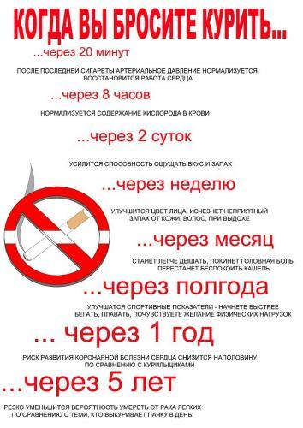

Slide 14
Детский алкоголизм:
Алкоголизм, регулярное, компульсивное потребление большого количества алкоголя в течение долгого периода времени. Это наиболее серьезная форма наркомании. Алкоголик пьет компульсивно, отвечая на психологическую или физическую зависимость алкоголя

Slide 15
Концепция алкоголизма. Физические последствия алкоголизма. Прогностическая неблагоприятность силы зависимости. Различения понятий "зависимость" и "физическая зависимость". Факторы риска формирования пагубных пристрастий. Влияние наследственности.

Slide 16
С п и д
Синдром приобретенного иммунодефицита (СПИД). ВИЧ-инфекция, подобно пожару, охватила сейчас почти все континенты. За необычайно короткое время она стала проблемой номер один для Всемирной организации здравоохранения и ООН

Slide 17
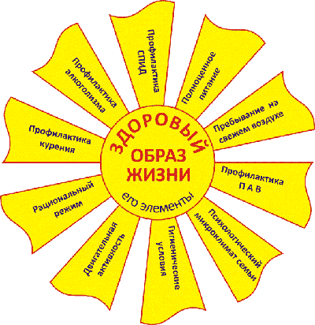

Slide 18
Здоровье - это состояние полного физического, духовного и социального благополучия, а не только отсутствия болезней и физических дефектов. Необходимость заботы о своем здоровье. Рациональное питание - еще одна из мер профилактики многих заболеваний.

Slide 19
БЛАГОДОРИМ ЗА ВНИМАНИЕ!

